Slide 1



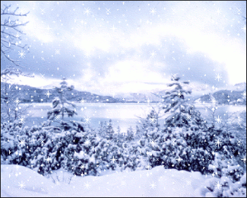
Государственное образовательное учреждение средняя образовательная школа № 282 с углубленным изучением французского языка
Кировский район
Санкт-Петербург
КРАСНОВА Л.М.
Учитель-эксперт по преподаванию французского языка в средней школе
Эксперт Единого Государственного Экзамена по французскому языку
Времена года
Les saisons de l’année
ЗИМА L’hiver

Slide 2


L’hiver
Combien de mois dure
l’hiver ?
2. C’est-à-dire environ ... jours.
3. Il commence le ... décembre pour se terminer le .... mars, jour du printemps.
4. Les températures en hiver sont ...... ?

Slide 3

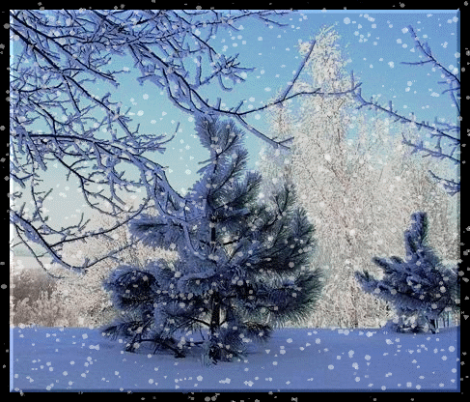
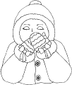
L’hiver
Brrr,
l’hiver est la saison la plus .................... de l’année.
Pendant ............ mois, il faut mettre:
des doudounes,
des écharpes,
des bonnets,
des gants
(froide)
( trois)

Slide 4
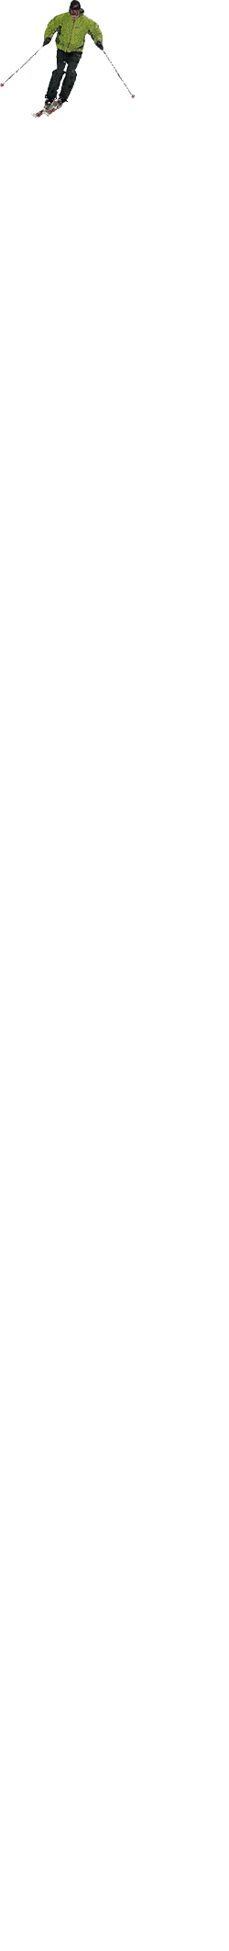

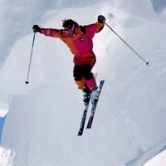
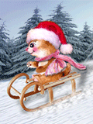


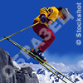


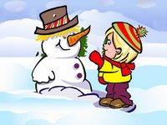

En hiver on peut découvrir les joies du ski et de la... ?
( luge)

Slide 5

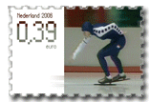

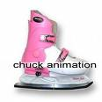
On peut faire........ ? ............ ?
        Du patin à glace

Slide 6
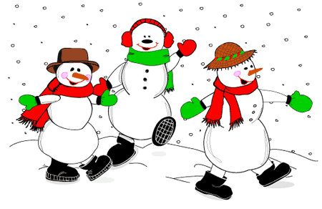
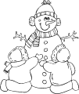

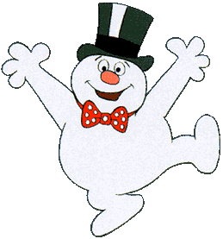

C’est durant les mois de l’hiver que l’on voit tomber la neige avec laquelle on peut faire de gros ...... ?
( bonhomme de neige )

Slide 7

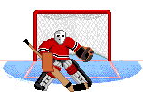

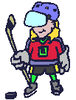
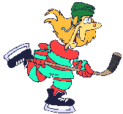
On peut jouer au ....... ?

Slide 8
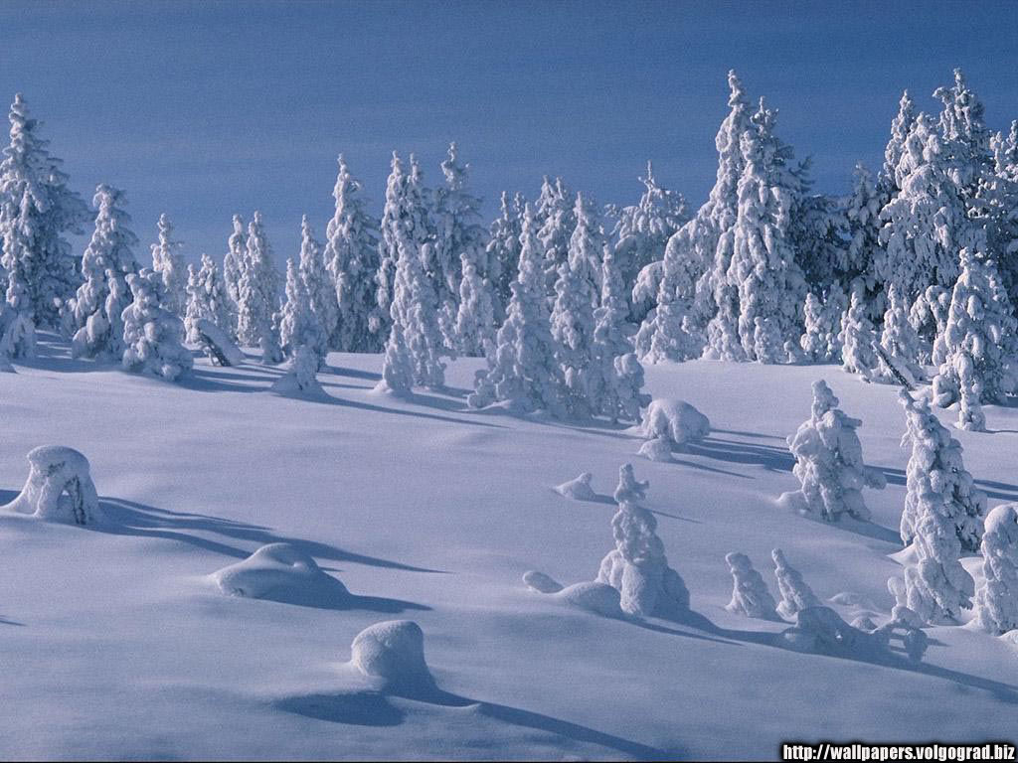

Parlez de l’hiver. N’oubliez pas de répondre aux questions
A quoi voit-on que l’hiver est arrivé ?
Est-ce qu’il gèle ?
Est-ce qu’il nèige ?
Fait-il froid?
Les jours sont-ils courts ou longs en hiver ?
Est-ce qu’il fait nuit de bonne heure ?
De quoi sont couverts les arbres et la terre ?
Les sentiers sont-ils glissants en hiver ?
Que faites- vous quand vous avez froid ?
Que faites- vous pour ne pas prendre froid ?
Quelle température marque le thermomètre en hiver ?
Quels sports pratique – t - on en hiver ?
Qu’est-ce que les enfants font dans les cours par une belle
journée d’hiver ?
14.Aimez- vous quand la neige tombe à gros flocons, et quand
le vent souffle et frappe aux carreaux ?
15.Est- ce que l’hiver russe est beau ? Quel charme a-t-il ?
16.En quel mois l’hiver touche- t – il à sa fin ?

Slide 9
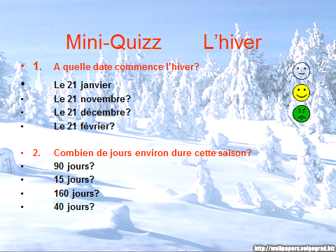

Slide 10
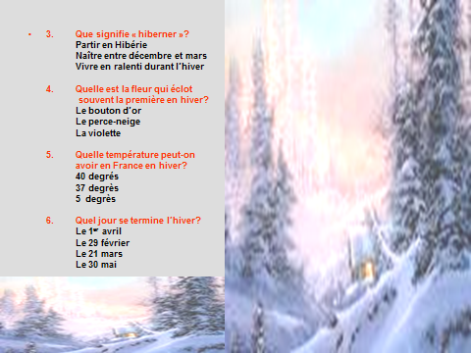

Slide 11
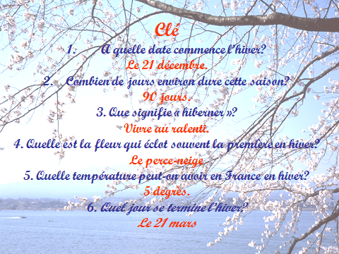

Slide 12
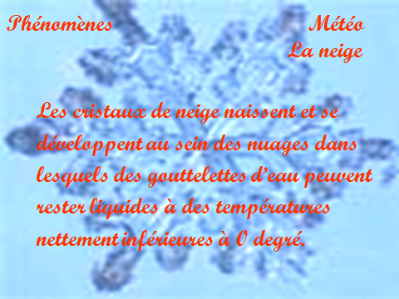

Slide 13


Slide 14
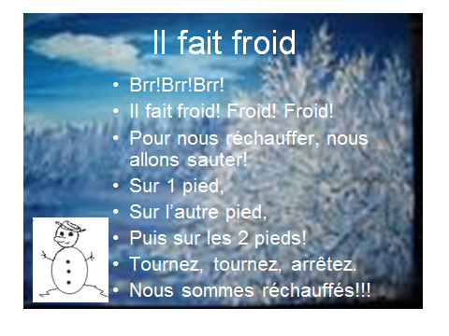

Slide 15
